Slide 1
蓝桥杯冲刺培训·十
MCU单片机科技协会

Slide 2
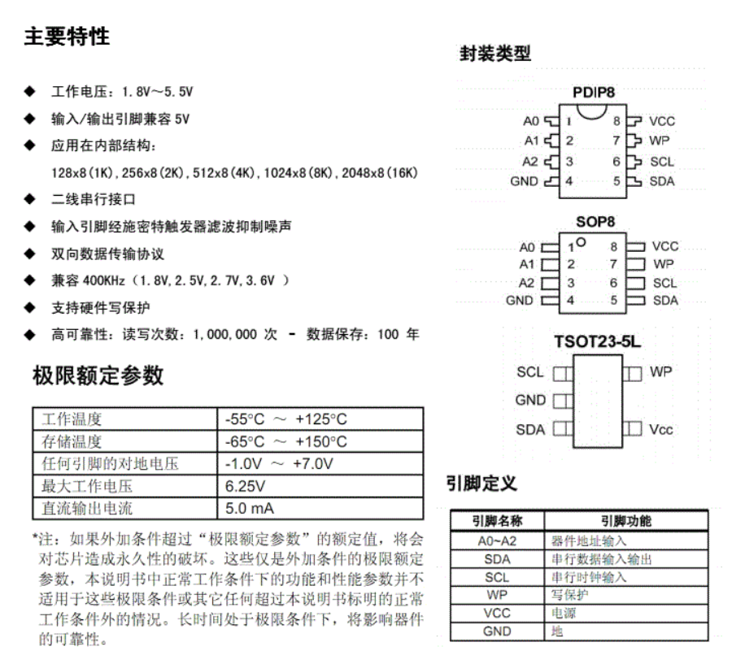
理论讲解

Slide 3
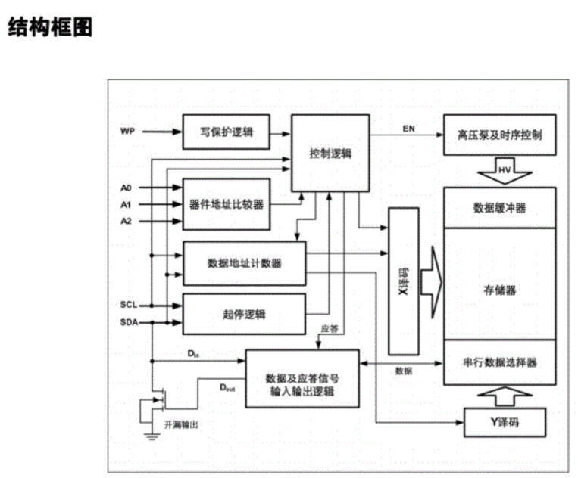
理论讲解

Slide 4
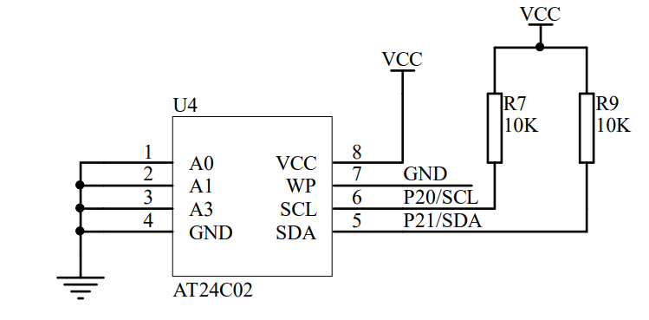
理论讲解

Slide 5

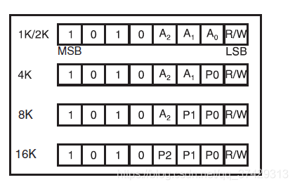
理论讲解

Slide 6

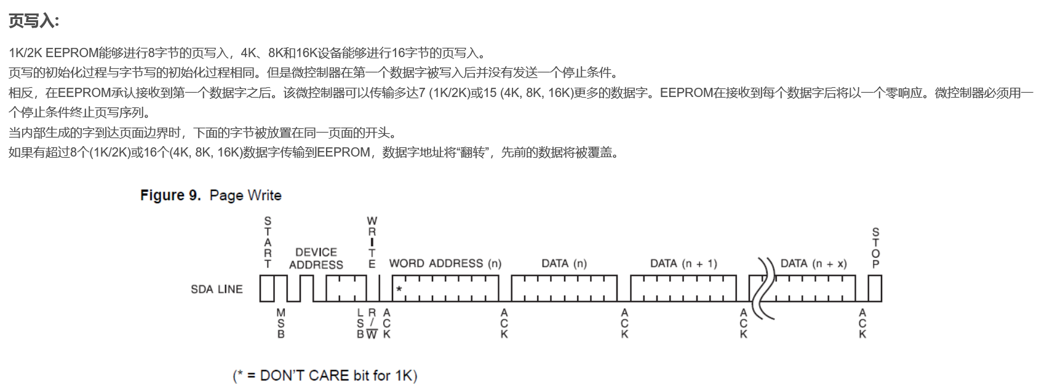
理论讲解

Slide 7

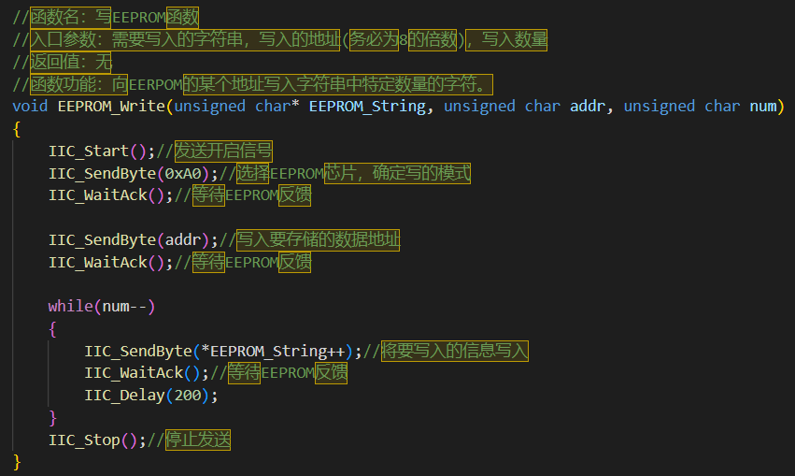

代码编写

Slide 8
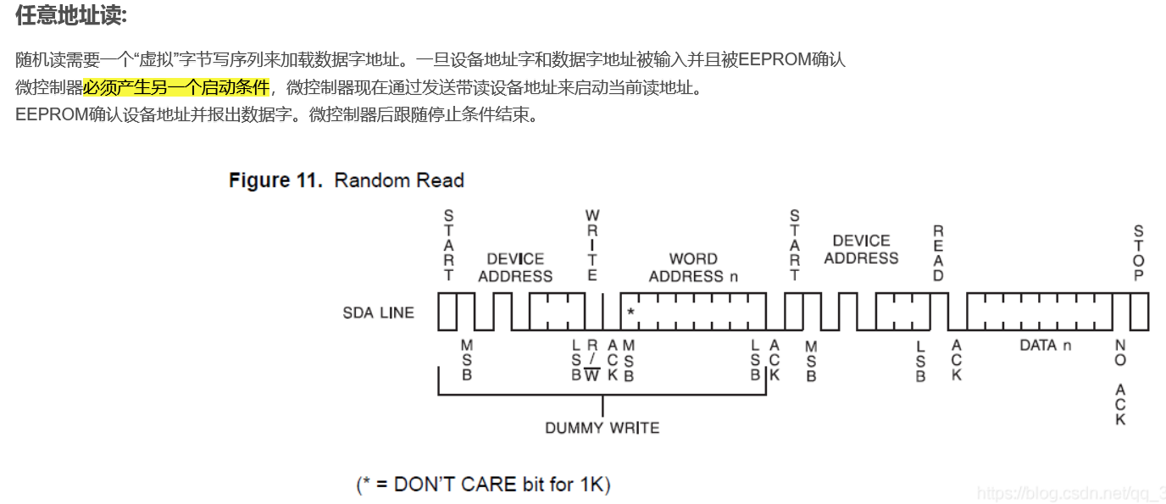

理论讲解

Slide 9

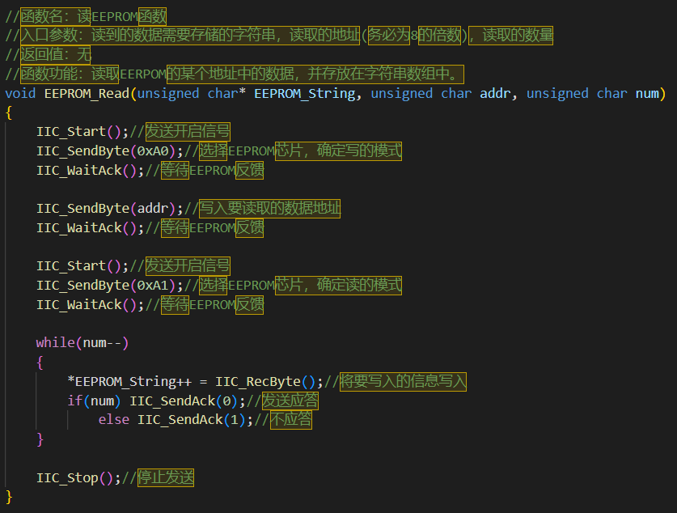
代码编写

Slide 10
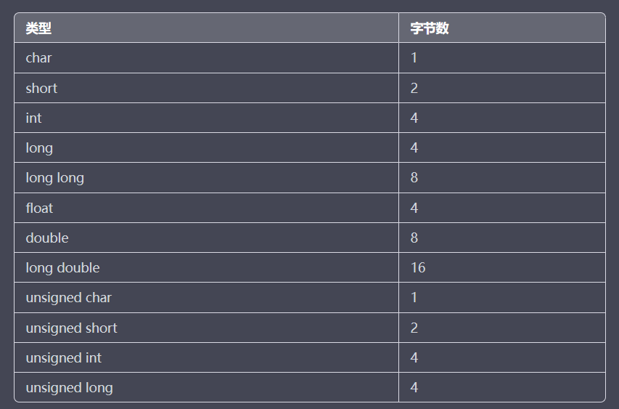
原理补充

